Slide 1
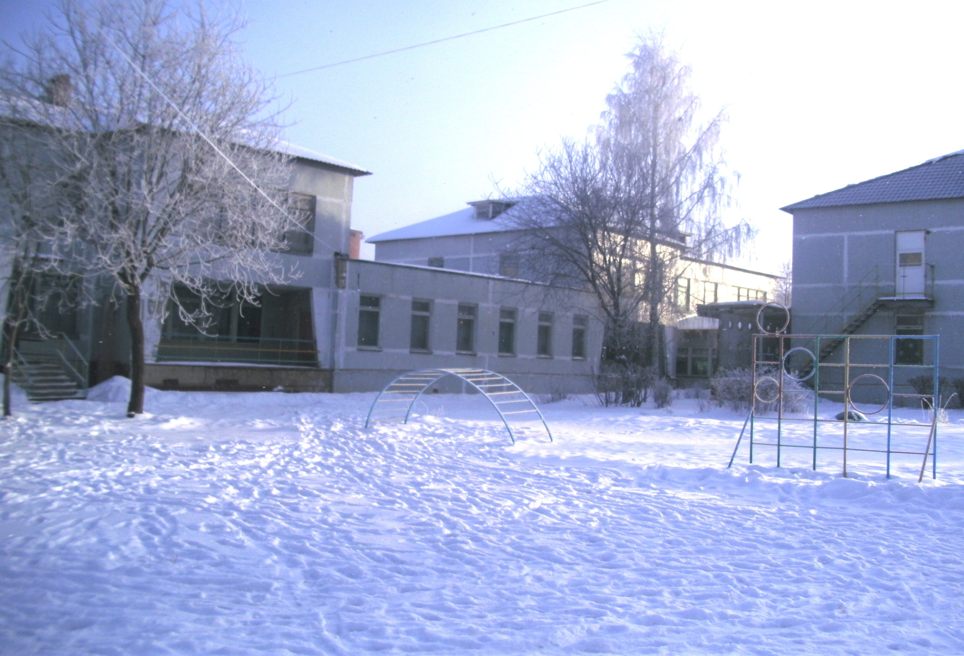
Вас приветствует
МДОУ ДСКВ №2 «Ромашка»
Талдом, Юбилейный, дом 47 «А»

Slide 2
В настоящее время детский сад посещают 310 детей. Из них –дети из многодетных семей -37 человек. Дети с ОВЗ -4 человека. Дети , находящиеся под опекой-3 человека

Slide 3
Педагогический состав МДОУДСКВ «Ромашка» насчитывает 42 человека. 12 сотрудников имеют высшую квалификационную категорию, 12-первую , 2 воспитателя –вторую категорию, 6 человек работают по стажу. В детском саду коррекционную работу ведут 3 учителя –логопеда , педагог–психолог , 2 музыкальных руководителя , инструктор по физической культуре.

Slide 4
Наши достижения: педагоги нашего детского сада неоднократно принимали участие в Муниципальном конкурсе педагогического мастерства«Педагог года»,занимали призовые места . В 2013 году воспитатель Жукова С.Н. принимала участие в областном конкурсе «Воспитатель года Подмосковья». Ежегодно на базе нашего детского сада проводятся методические объединения

Slide 5
Наш детский сад уже много лет успешно сотрудничает с сотрудниками краеведческого музея и районной библиотеки . Наши дети посещают различные экспозиции и выставки. Также ежегодно , в сентябре ребята имеют возможность посетить заказник «Журавлиная родина».Неоднократно совершались экскурсии по достопримечательностям Талдомского района : в село Спас –Угол на родину писателя М.Е. Салтыкова –Щедрина ,в село Маклаково в Александро – Невский женский монастырь.

Slide 6
Воспитанники нашего детского сада принимают участие в районных мероприятиях : районный фестиваль детского творчества «Радуга»-2012г, « Фестиваль спортивных семей»-2013г , детский спортивный праздник «Журавленок»-2012 -2013г , «Фестиваль спорта»-2014 г. Наши ребята ежегодно выступают на мероприятиях , посвященных Дню защиты детей.

